Slide 1
EIDO
Comisión de Calidade
18 de novembro de 2025

Slide 2
Orden do día
Validación, se procede, da Memoria da EIDO do curso 2023/2024
Validación, se procede, da nova versión do Manual de Calidade
3. Valoración e informe das declaracións de interese de verificación de programas de doutoramento

Slide 3

Validación, se procede, da Memoria da EIDO do curso 2023/2024

Slide 4
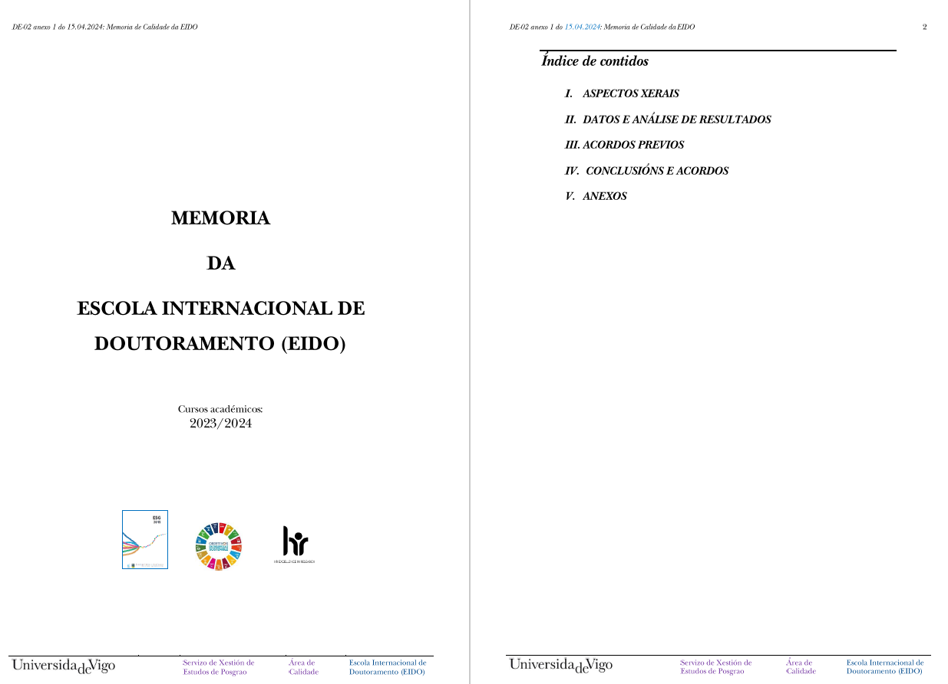
1. Validación, se procede, da Memoria da EIDO do curso 2023/2024

Slide 5
1. Validación, se procede, da Memoria da EIDO do curso 2023/2024
- Memoria de Calidade da EIDO (Principais aspectos):
Revisión histórica da evolución do SGC
Actualizacións normativas
Estratexia da EIDO. Revisión dos Obxectivos de Calidade da EIDO
Cambios da oferta formativa
Resultados dos programas de calidade + HR + QSP
Revisión de indicadores
Conclusións e acordos

Slide 6
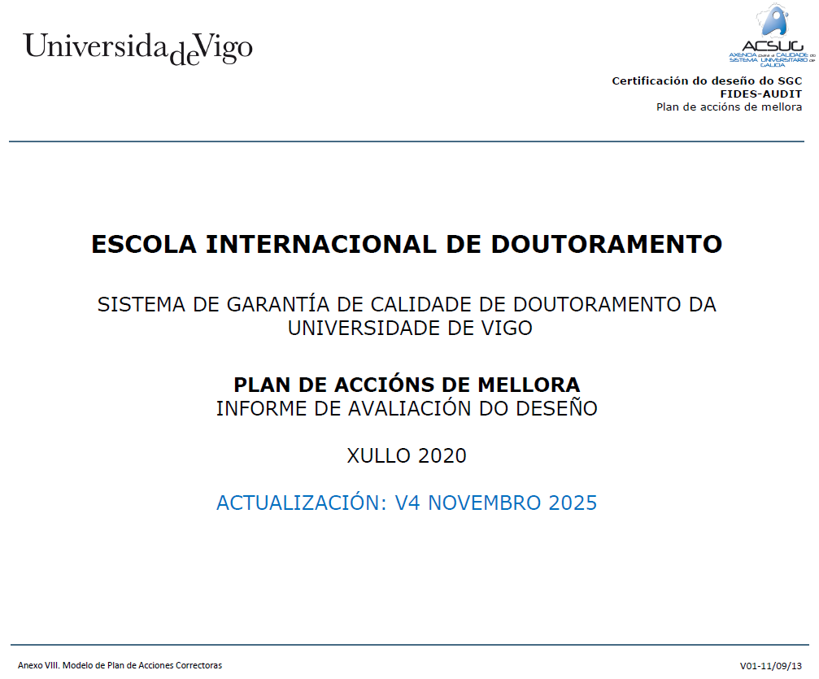
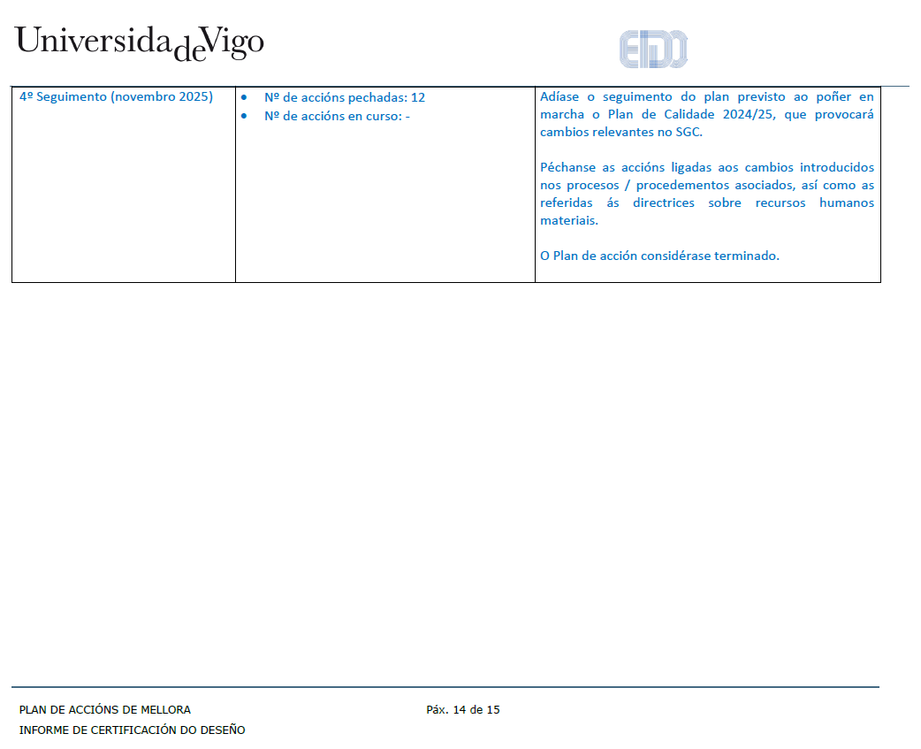
1. Validación, se procede, da Memoria da EIDO do curso 2023/2024

Slide 7
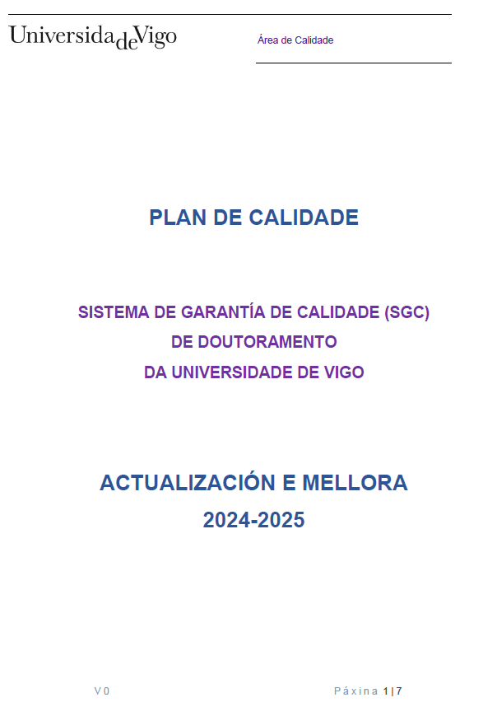
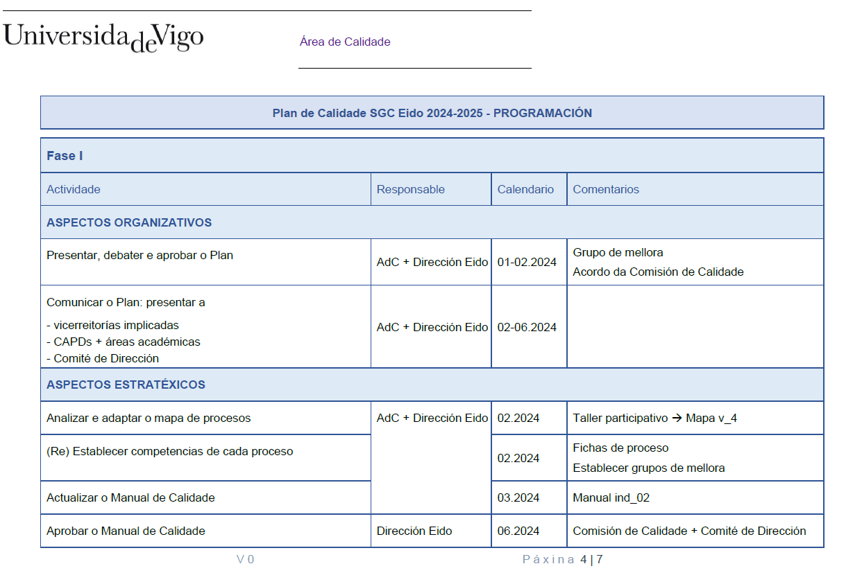
1. Validación, se procede, da Memoria da EIDO do curso 2023/2024

Slide 8

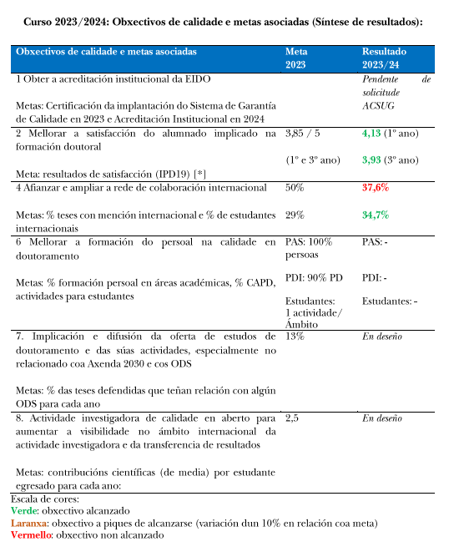
1. Validación, se procede, da Memoria da EIDO do curso 2023/2024

Slide 9
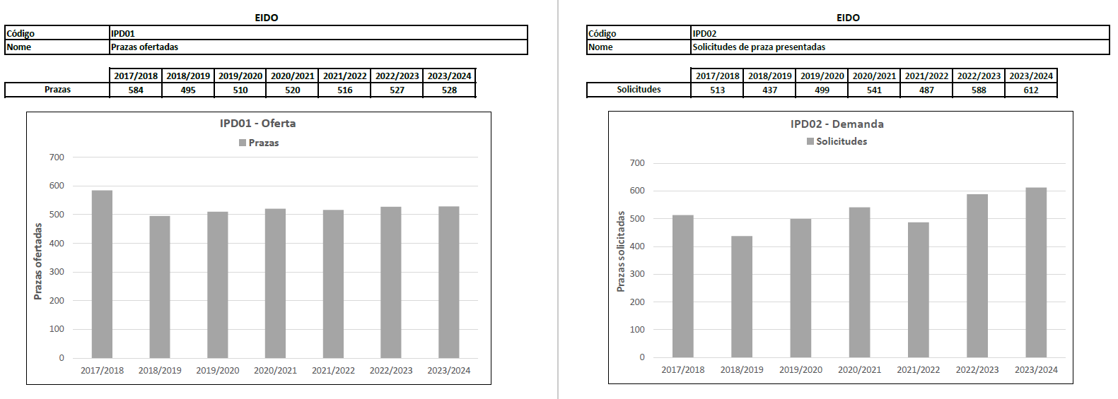
1. Validación, se procede, da Memoria da EIDO do curso 2023/2024

Slide 10
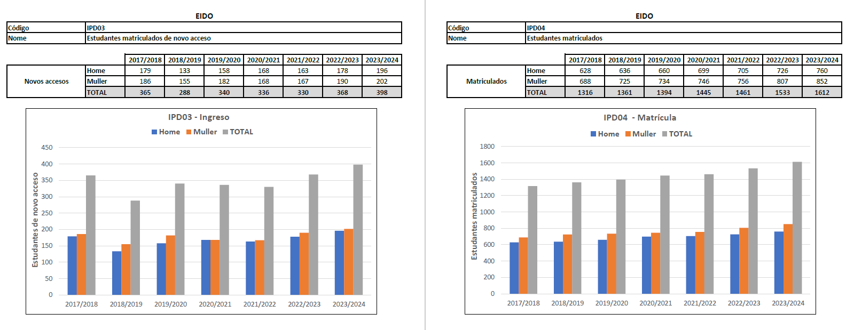
1. Validación, se procede, da Memoria da EIDO do curso 2023/2024

Slide 11
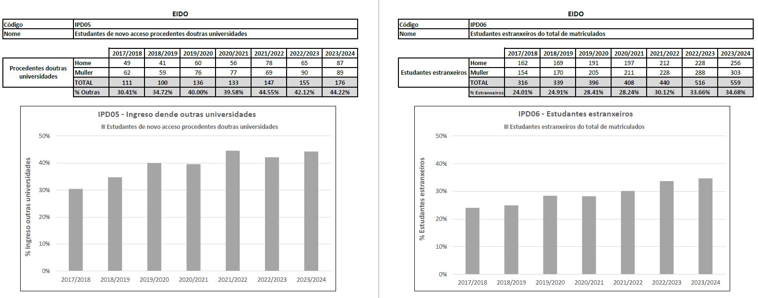
1. Validación, se procede, da Memoria da EIDO do curso 2023/2024

Slide 12
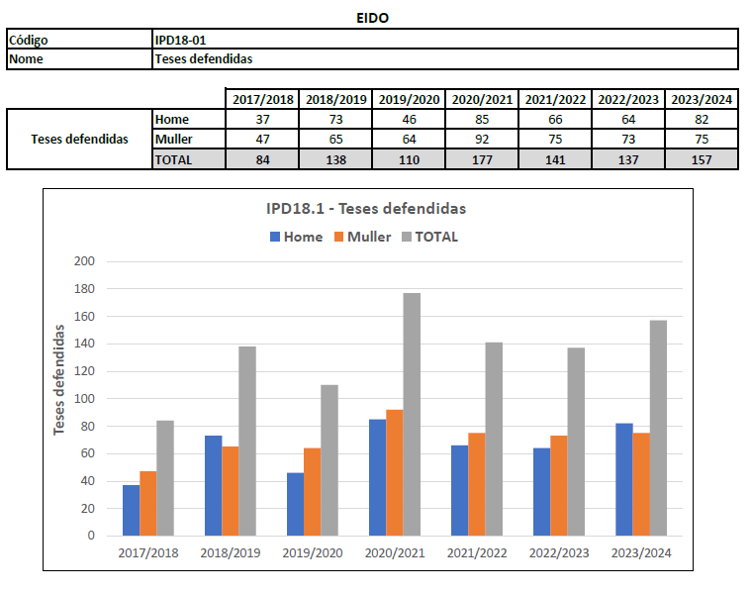
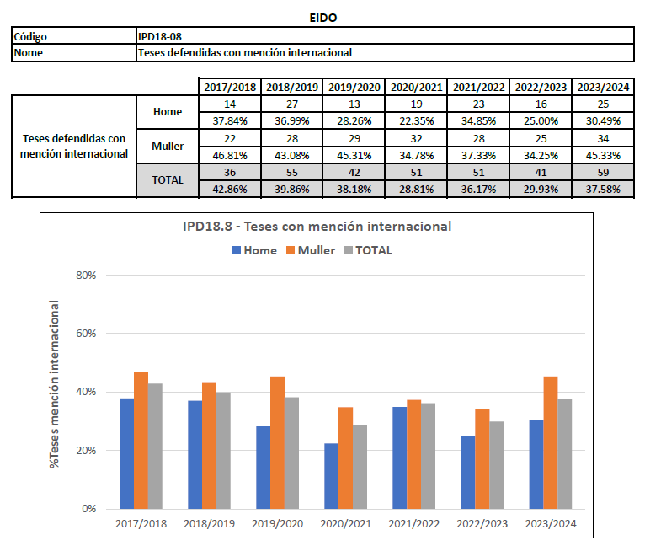
1. Validación, se procede, da Memoria da EIDO do curso 2023/2024

Slide 13
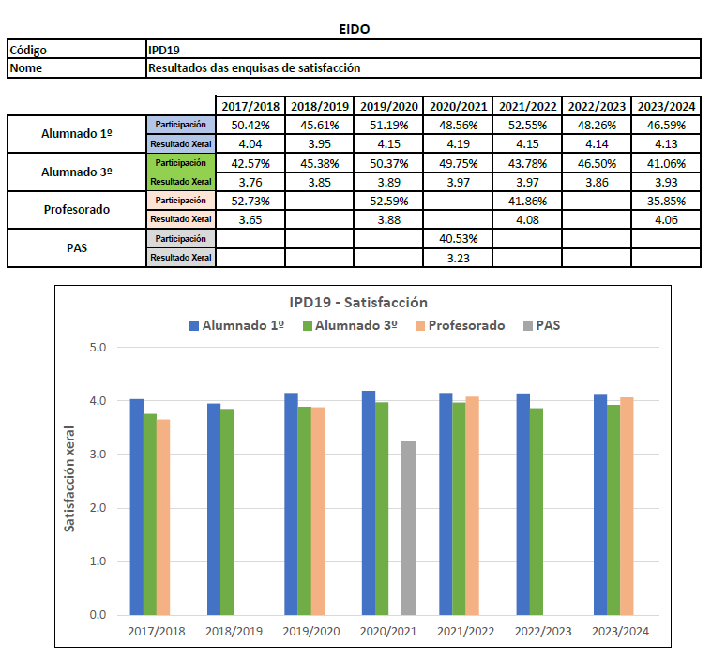
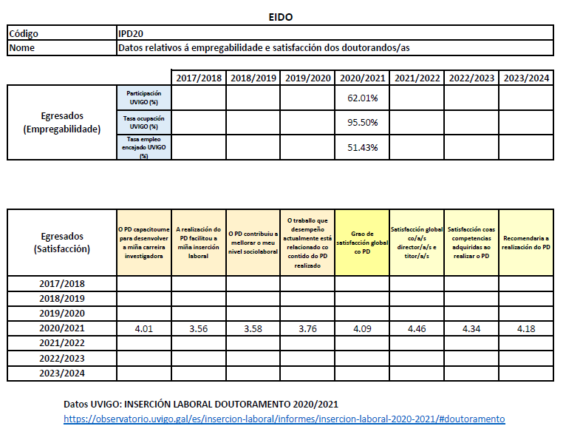
1. Validación, se procede, da Memoria da EIDO do curso 2023/2024

Slide 14
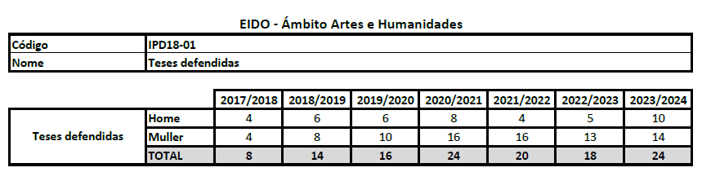
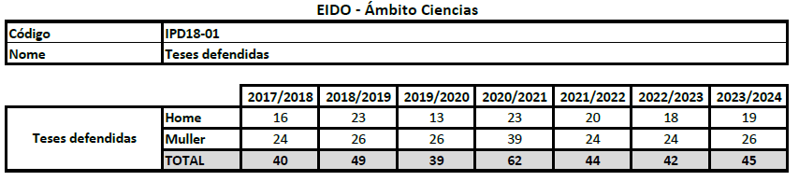
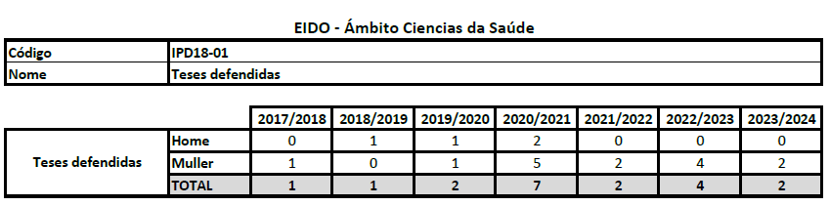
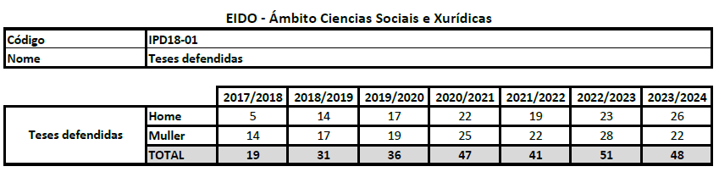
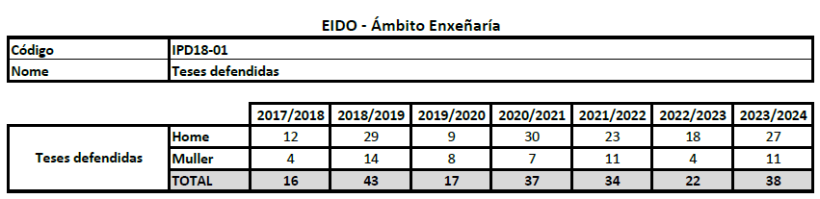
1. Validación, se procede, da Memoria da EIDO do curso 2023/2024

Slide 15
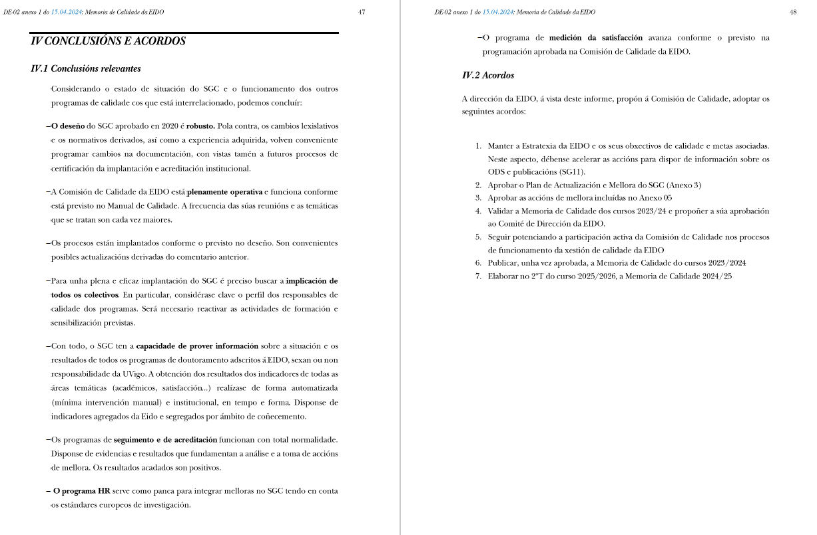
1. Validación, se procede, da Memoria da EIDO do curso 2023/2024

Slide 16
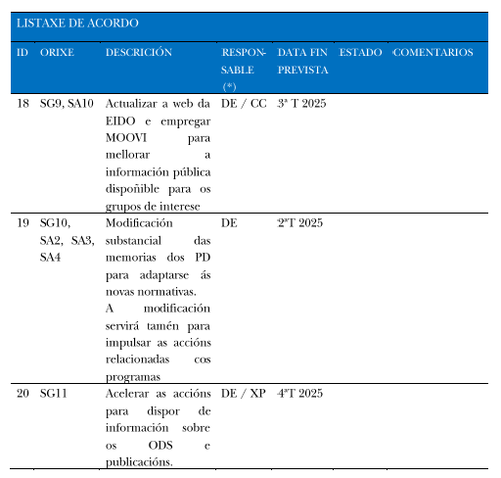
1. Validación, se procede, da Memoria da EIDO do curso 2023/2024

Slide 17
1. Validación, se procede, da Memoria da EIDO do curso 2023/2024

Slide 18

Validación, se procede, da nova versión do Manual de Calidade

Slide 19
2. Validación, se procede, da nova versión do Manual de Calidade

Slide 20
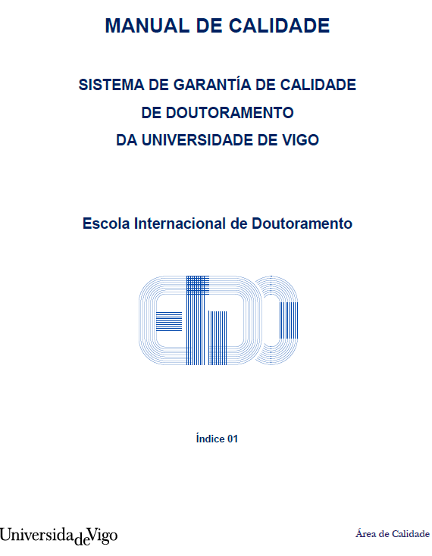
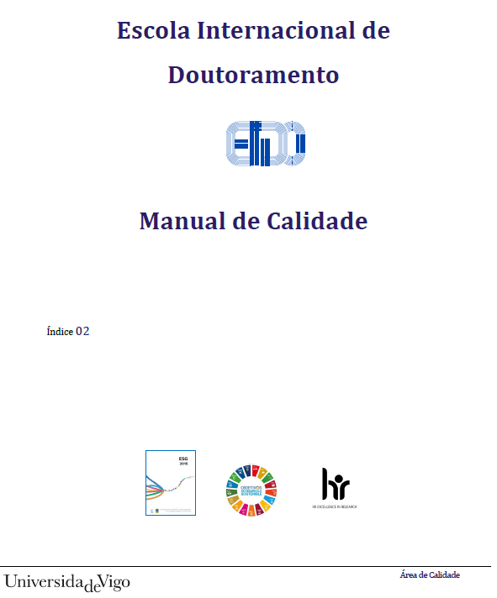
2. Validación, se procede, da nova versión do Manual de Calidade

Slide 21
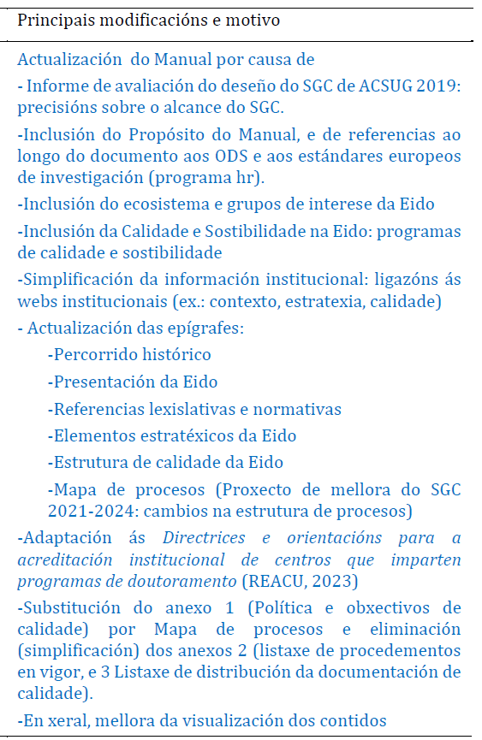
2. Validación, se procede, da nova versión do Manual de Calidade

Slide 22

Valoración e informe das declaracións de interese de verificación de programas de doutoramento

Slide 23
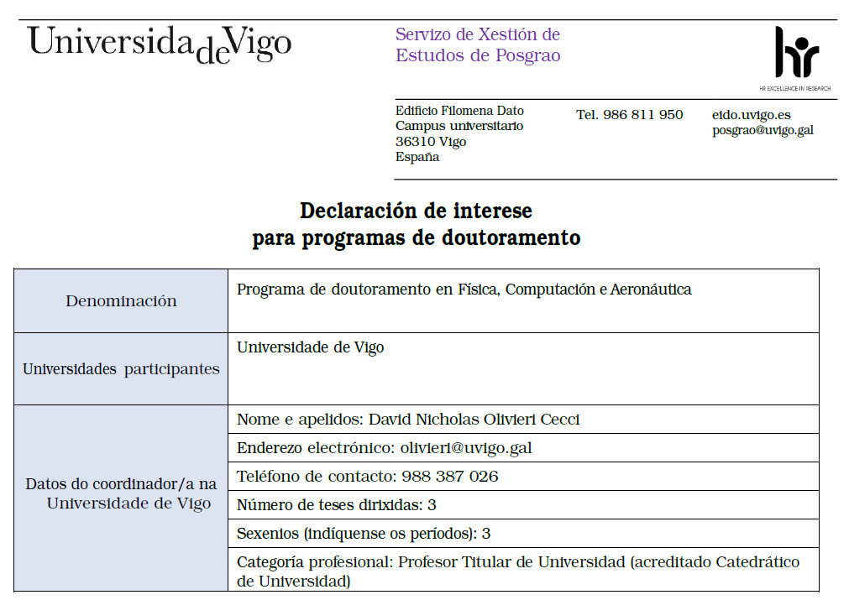
3. Valoración e informe das declaracións de interese de verificación de programas de doutoramento

Slide 24
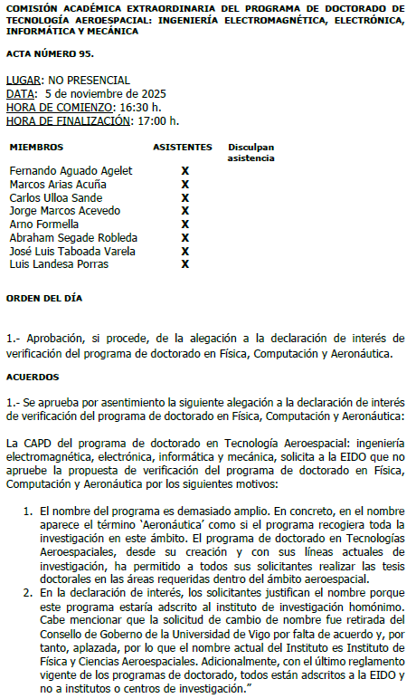
3. Valoración e informe das declaracións de interese de verificación de programas de doutoramento

Slide 25
3. Valoración e informe das declaracións de interese de verificación de programas de doutoramento

Slide 26
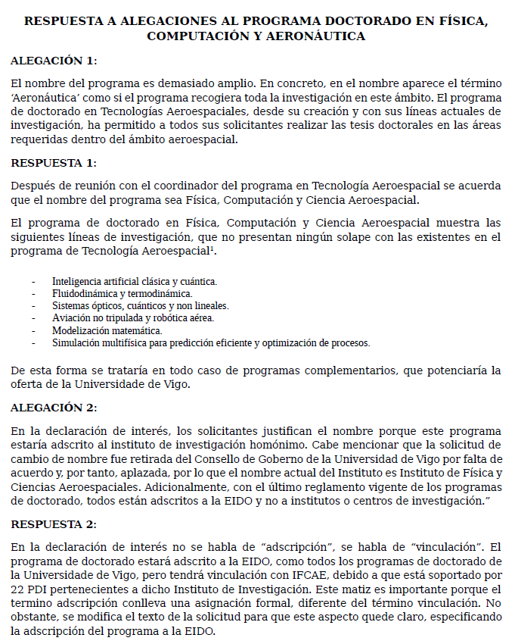
3. Valoración e informe das declaracións de interese de verificación de programas de doutoramento

Slide 27


